Slide 1
GloVe: Global Vectors for Word Representation
闫强

Slide 2
摘要
在2013年Tomas Mikolov等人提出word2vec之后，2014年，Jeffrey Pennington, Richard Socher, Christopher D. Manning三人提出了GloVe算法。其中，GloVe是Global Vector的缩写。
Glove其实该模型的本质就是融合了当时最新的全局矩阵分解方法（Matrix Factorization）和局部文本框捕捉方法（代表word2vec），美其名曰全局词向量表达。顾名思义，该模型利用了全局词词共现矩阵中的非0数据来训练，而不是只用了某词的局部窗口信息。实验表明，这种新的词向量表达方法提高了很多NLP基础任务的准确率。
https://www.aclweb.org/anthology/D14-1162

Slide 3
背景
做word embedding的方法，在2014年的时候主要有两种:
Matrix Factorization Methods（矩阵分解方法）
Shallow Window-Based Methods（基于浅窗口的方法）, 一个典型代表就是word2vec的方法
二者分别有优缺点:
基于计数的方法的优点是： 1. 训练非常迅速。 2. 能够有效的利用统计信息。 缺点是：1. 主要用于获取词汇之间的相似性（其他任务表现差） 2. 给定大量数据集，重要性与权重不成比例。
基于预测的方法的优点是： 1. 能够对其他任务有普遍的提高。 2. 能够捕捉到含词汇相似性外的复杂模式。 缺点是：1. 需要大量的数据集。 2. 不能够充分利用统计信息。
https://pdfs.semanticscholar.org/73e6/351a8fb61afc810a8bb3feaa44c41e5c5d7b.pdf

Slide 4
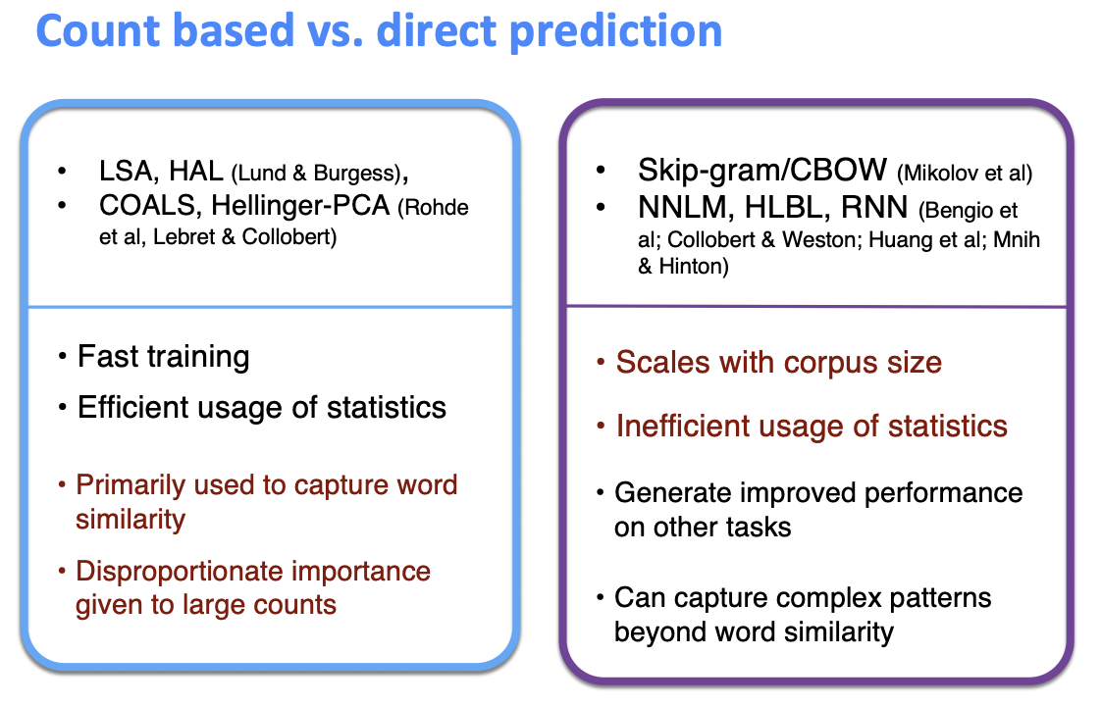
背景
http://web.stanford.edu/class/cs224n/slides/cs224n-2019-lecture02-wordvecs2.pdf

Slide 5
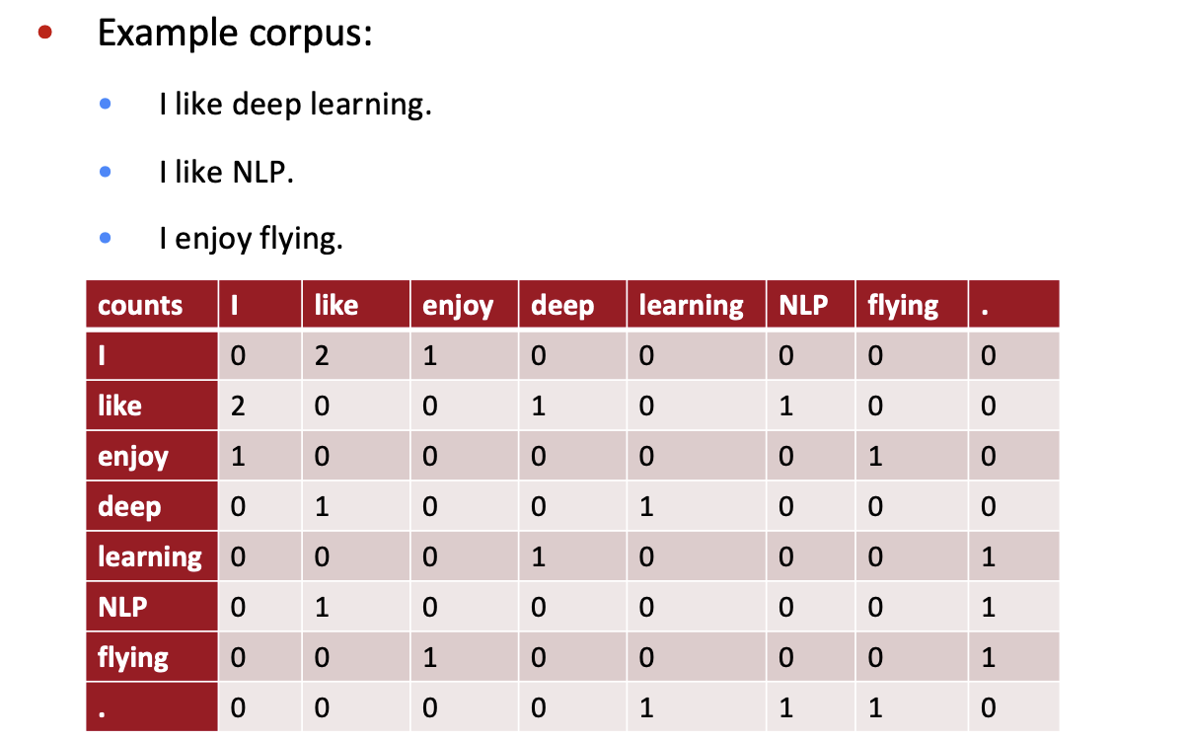
背景-Matrix Factorization Methods
Matrix Factorization Methods这种方法，大致可以理解为是一种基于统计的方法，下面以简单例子说明:
滑动窗口为1
I的向量表示为 (0,2,1,0,0,0,0,0)

Slide 6
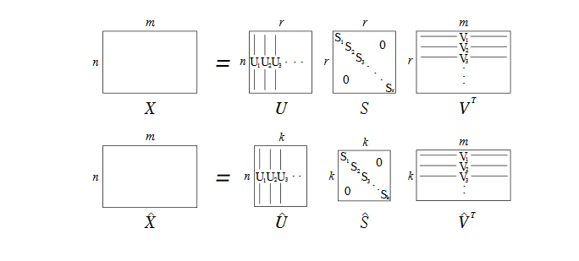
背景-Matrix Factorization Methods
解决方法：通过SVD降维
Notes:
X~X~表示在最小二乘法的约束下，秩为k最接近X的矩阵
K比n小很多

Slide 7
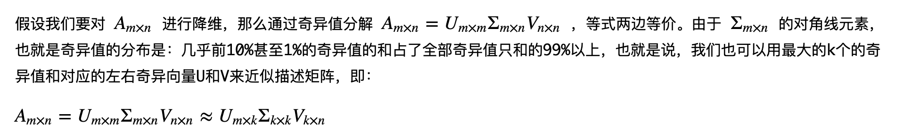
背景-Matrix Factorization Methods
正常的奇异值分解：
Notes:
X~X~表示在最小二乘法的约束下，秩为k最接近X的矩阵
K比n小很多

Slide 8
背景-Matrix Factorization Methods
可近似的分解结果：
https://www.cnblogs.com/bjwu/p/9280492.html
Notes:
X~X~表示在最小二乘法的约束下，秩为k最接近X的矩阵
K比n小很多

Slide 9
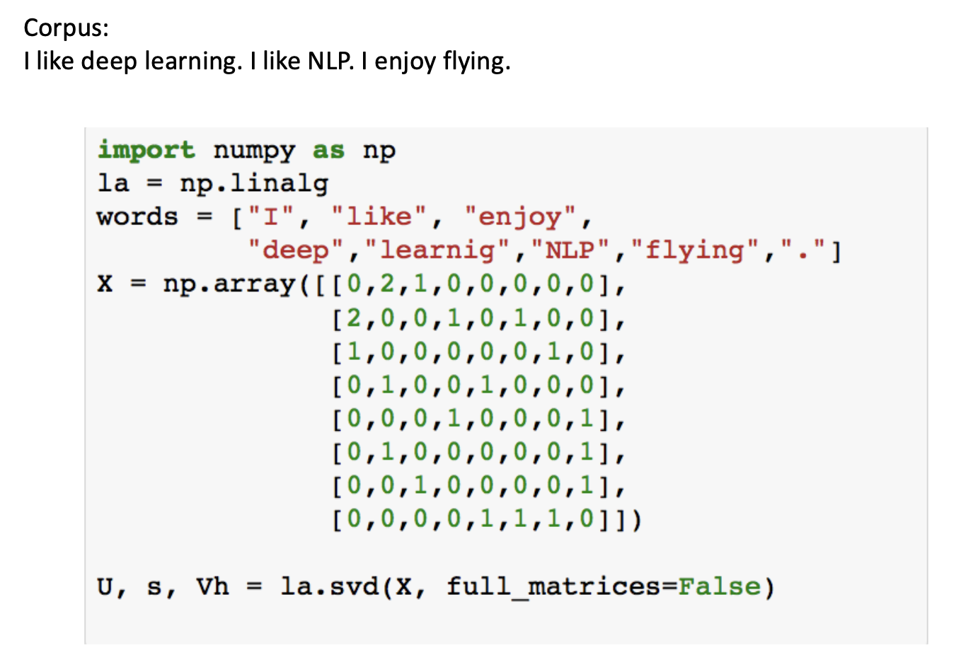
背景-Matrix Factorization Methods
Notes:
X~X~表示在最小二乘法的约束下，秩为k最接近X的矩阵
K比n小很多

Slide 10
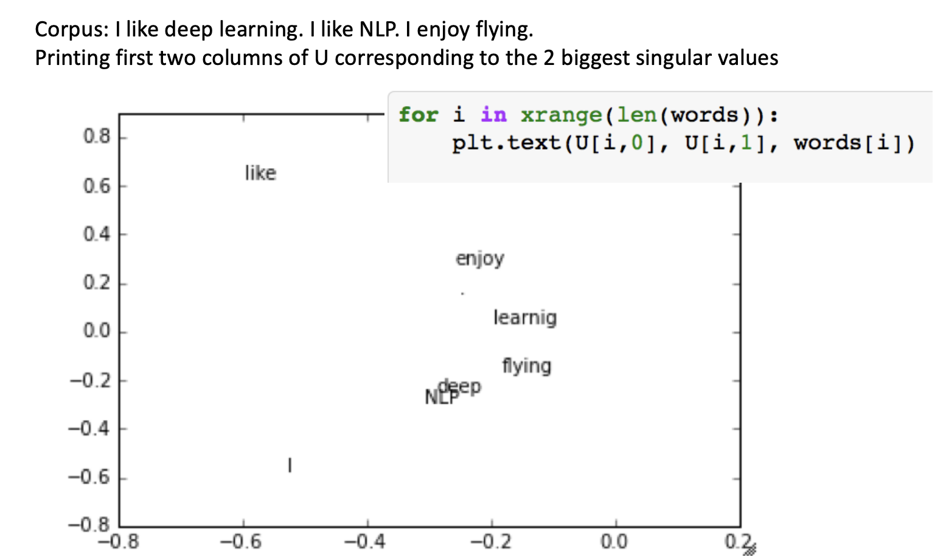
背景-Matrix Factorization Methods
计算代价太大，对于一个n*m的矩阵，计算复杂度是O(mn2)这就导致会与数百万的文档或词汇不易计算
难以将新的词汇或文档合并进去。
Notes:
计算代价太大。对于一个n*m的矩阵，计算复杂度是O(mn2)这就导致会与数百万的文档或词汇不易计算。
难以将新的词汇或文档合并进去。

Slide 11
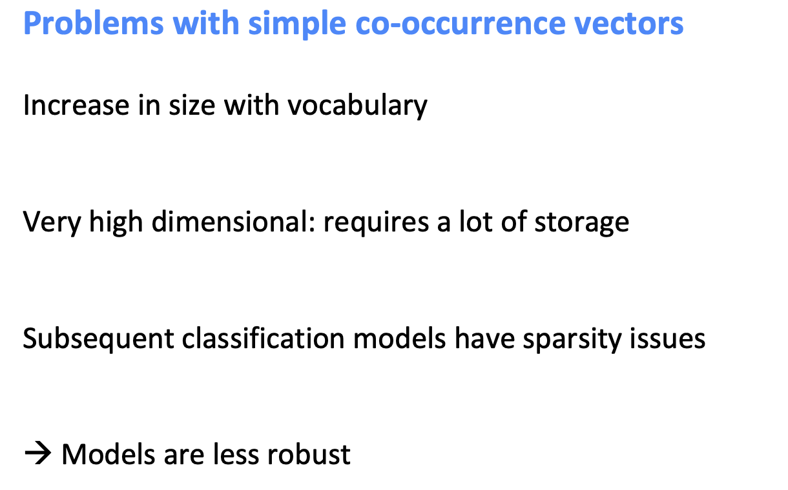
背景-Matrix Factorization Methods
Notes:
随着词汇增多，向量的大小会变得很大。
非常高维，需要大量存储空间。
随后的分类模型具有稀疏性的问题。（注：因为维数高，又稀疏，模型分类不易）
模型不够健壮（robust）

Slide 12
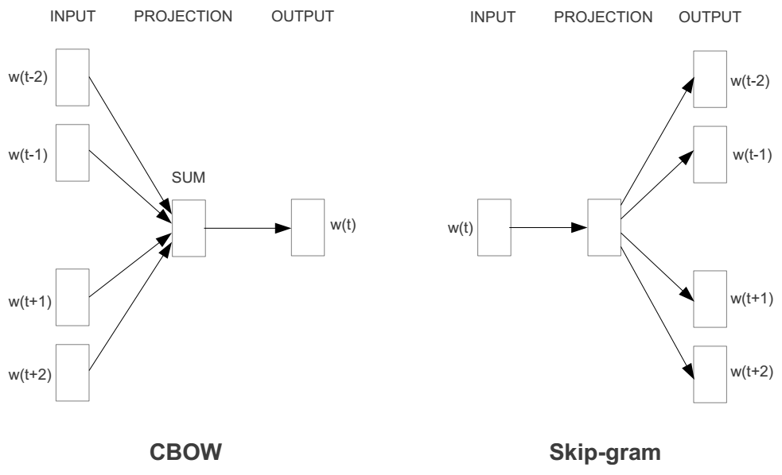
背景-Word2Vec
没有利用统计信息,在局部窗口训练，没有使用全局共现次数

Slide 13
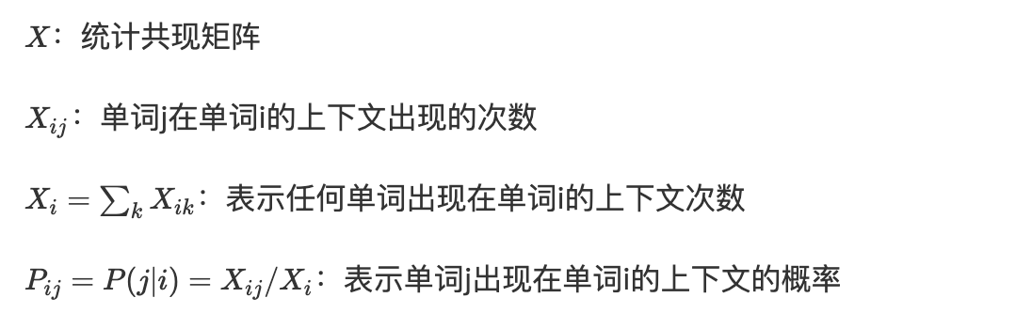
Glove Model
一些符号表示：

Slide 14
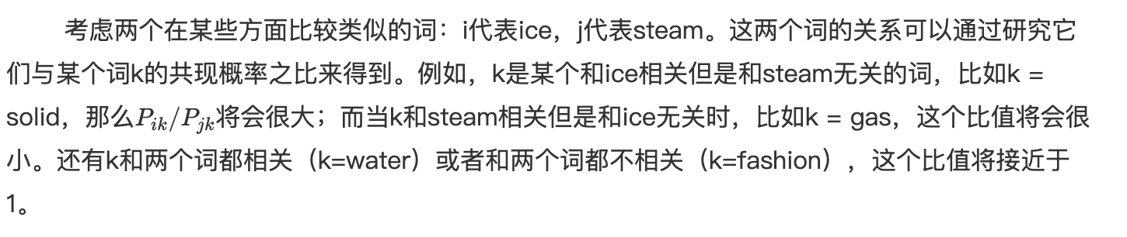
Glove Model

Slide 15
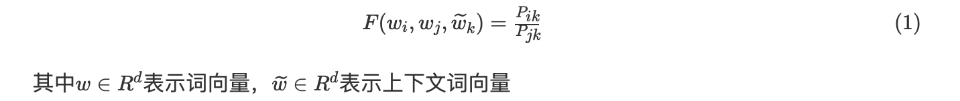
词向量的学习应该从共现概率的比值开始而不是概率本身。由于P_{ik}/P_{jk}依赖于三个单词i,j和k，因此模型的一般形式如下：
https://cloud.tencent.com/developer/article/1183363

Slide 16
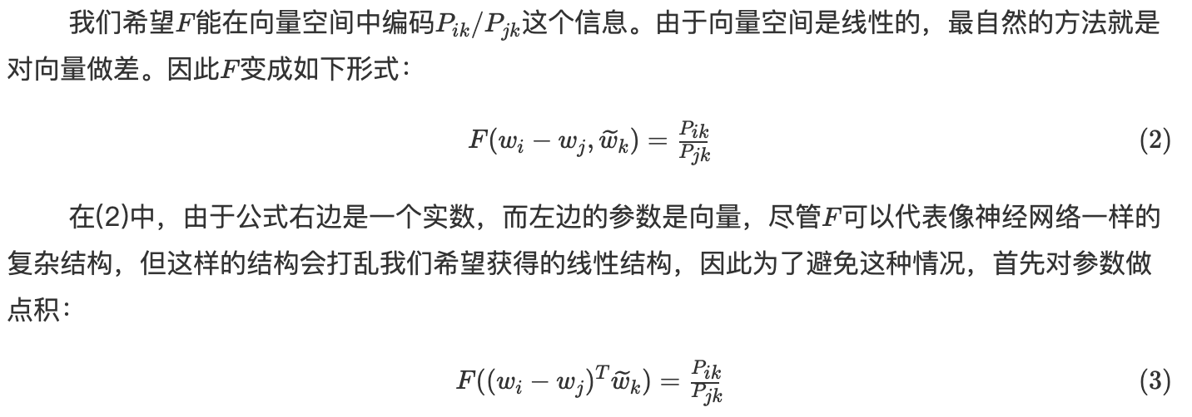

Slide 17
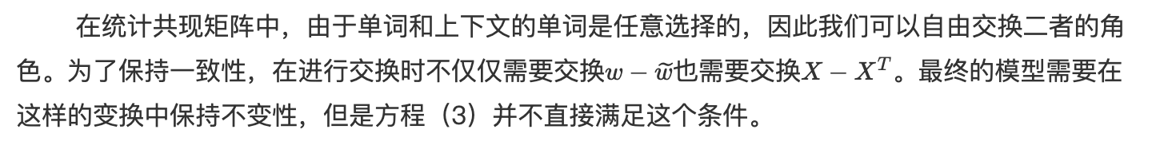
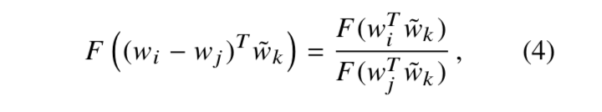
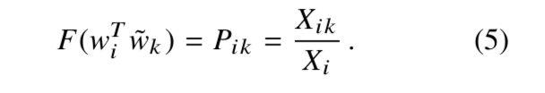
同态性（homomorphism）
要满足条件，我们需要有:

Slide 18
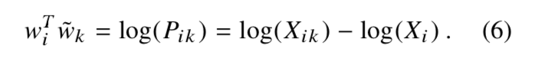
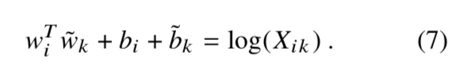
对于方程(6)如果要满足轮换对称性，右边必须没有log(Xi)这一项，由于这一项不依赖于k,因此可以用一个对于wi的偏置项bi来吸收，最后再加上对于wk的偏置项bk 得到如下方程：

Slide 19
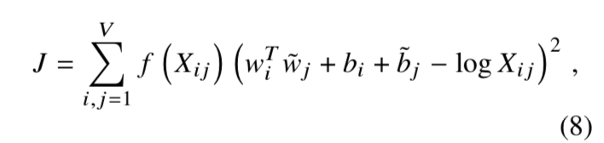
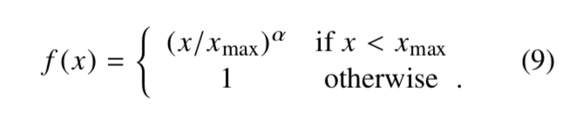
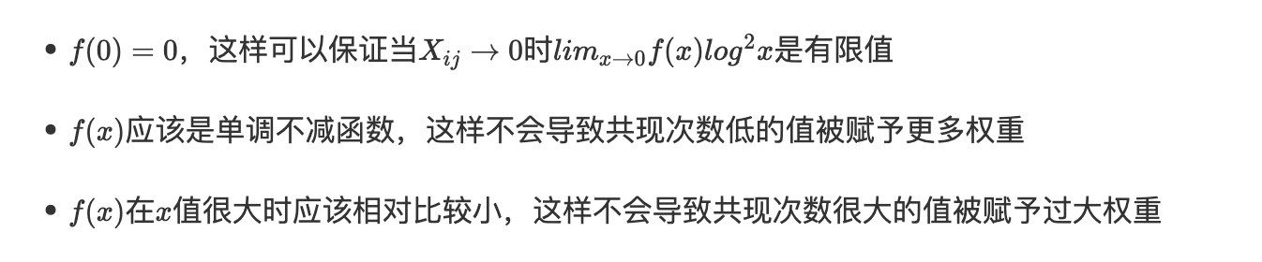
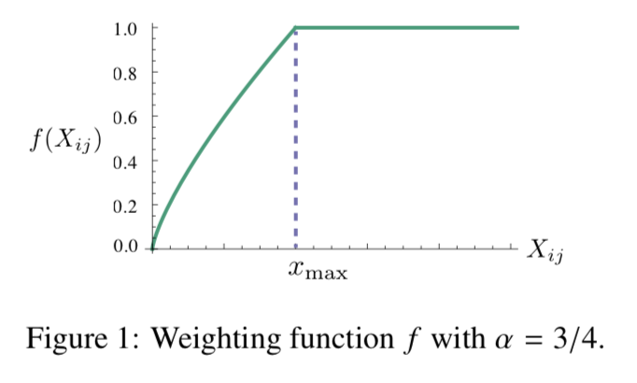
利用最小二乘的思想来进行拟合，这里还存在一个问题，对于所有的共现次数，这个模型都一视同仁，然而一些共现次数小应该被视为噪声或者或能表达的信息很少，因此需要对模型进行加权，令f(Xij)为权重，最终得到模型：
f其中应该满足以下三个条件：

Slide 20
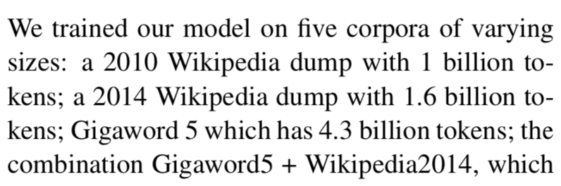
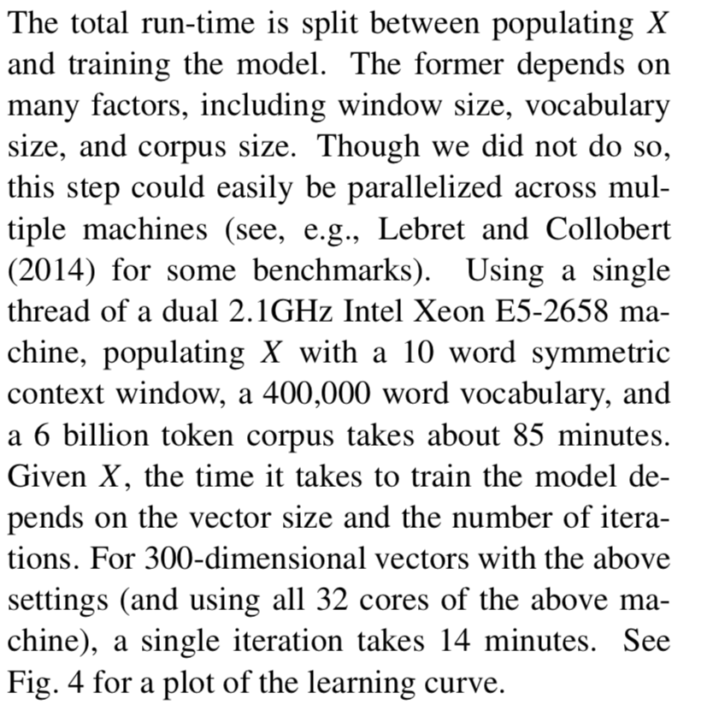
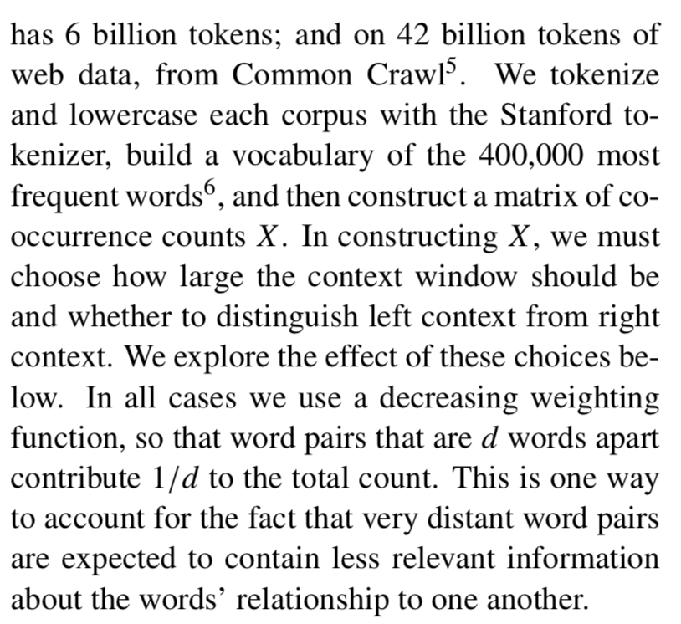
实验与结果
训练时间
训练语料

Slide 21
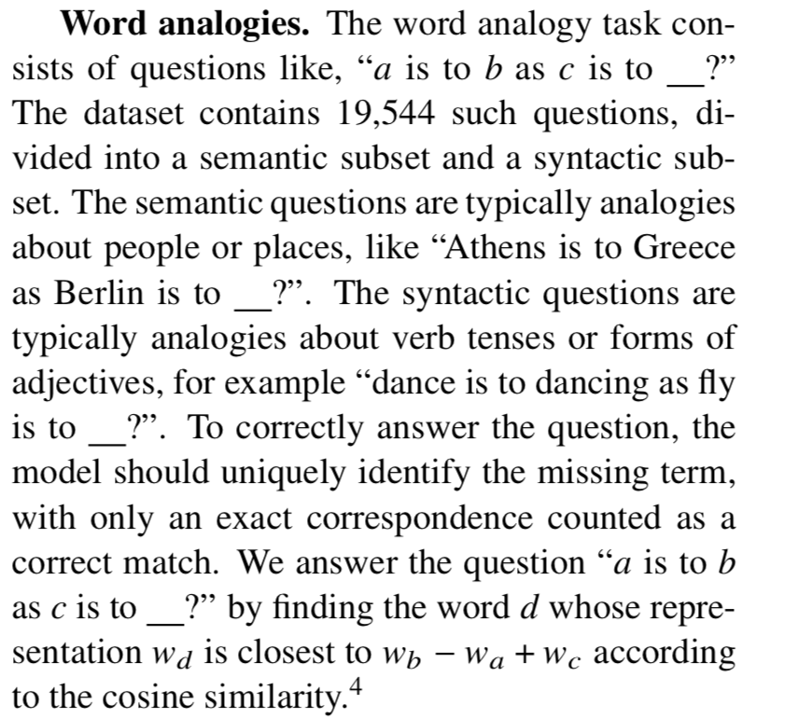
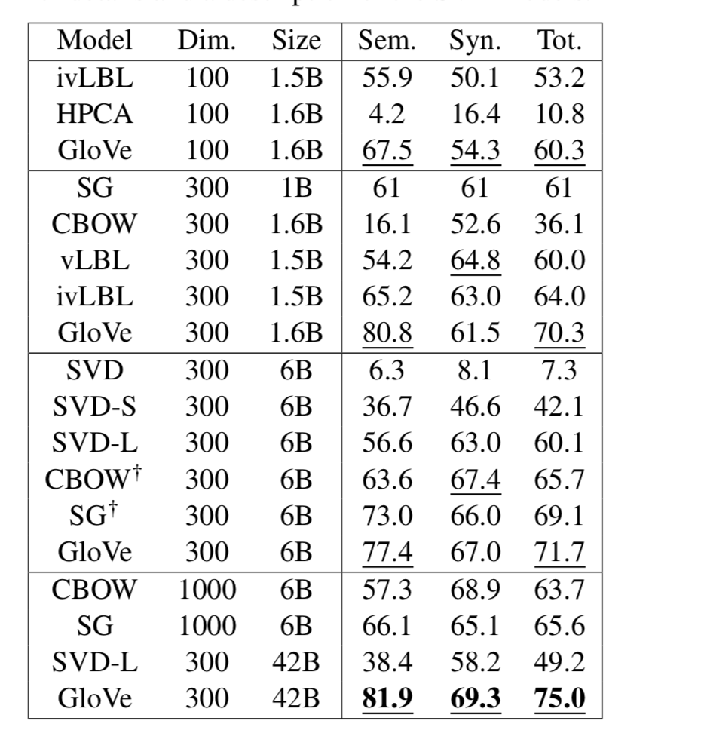
实验与结果
将GloVe模型得到的词向量分别用于Word analogies, Word similarity, Named entity recognition，在相同的数据集上和CBOW,SVD等方法进行比较。

Slide 22
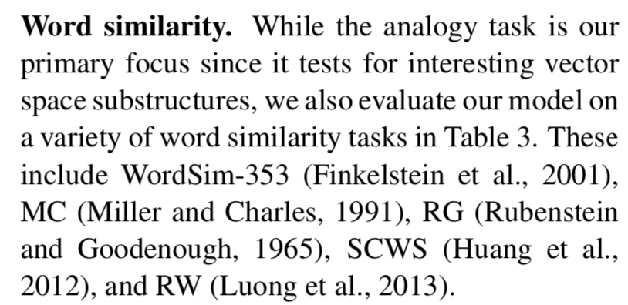
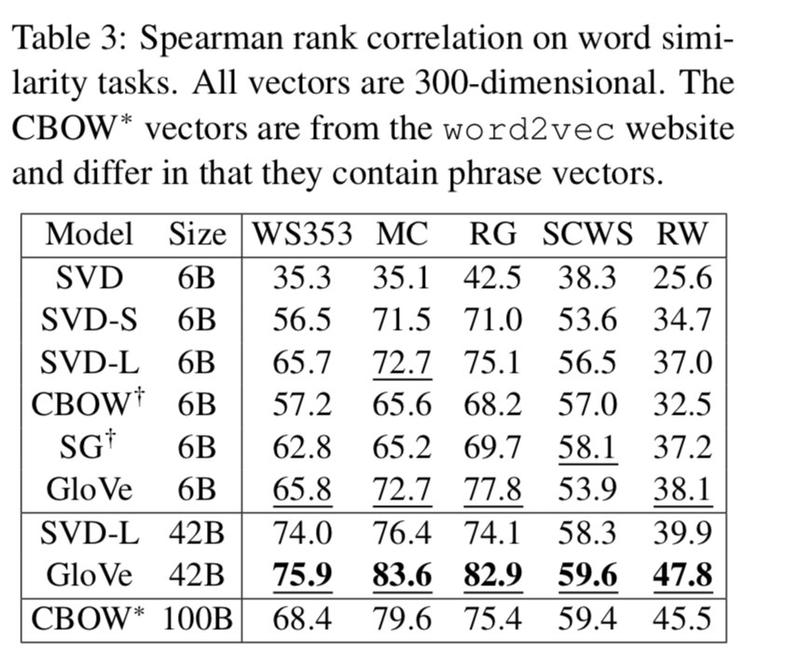
实验结果

Slide 23
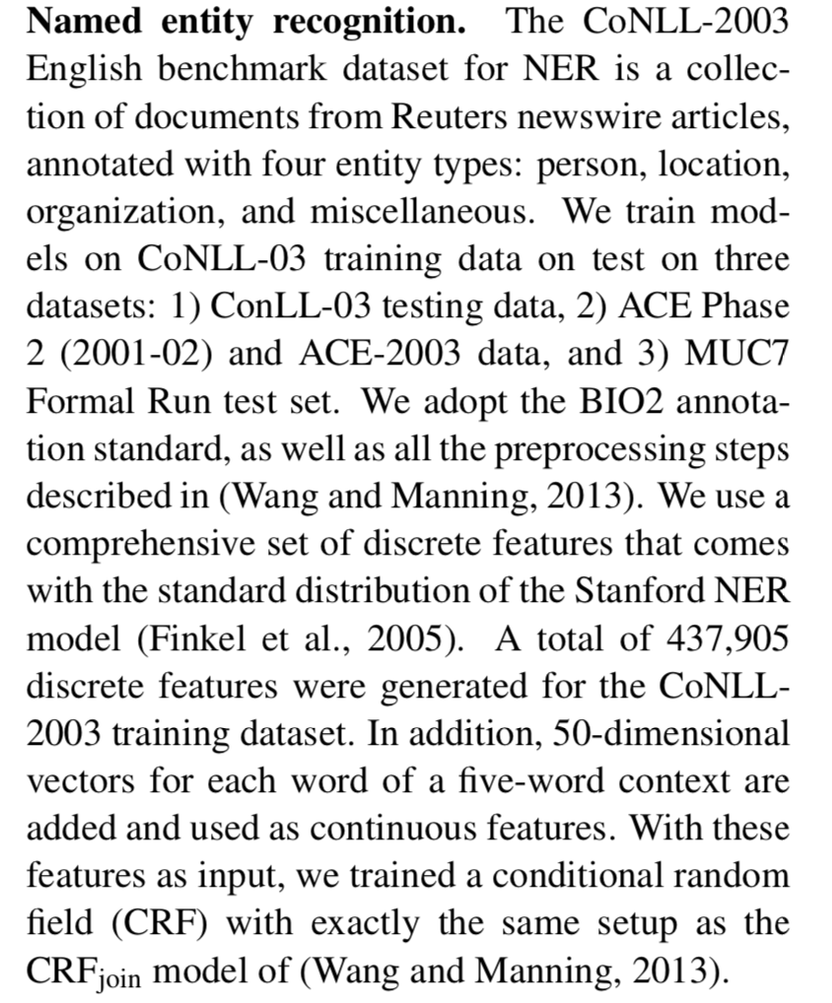
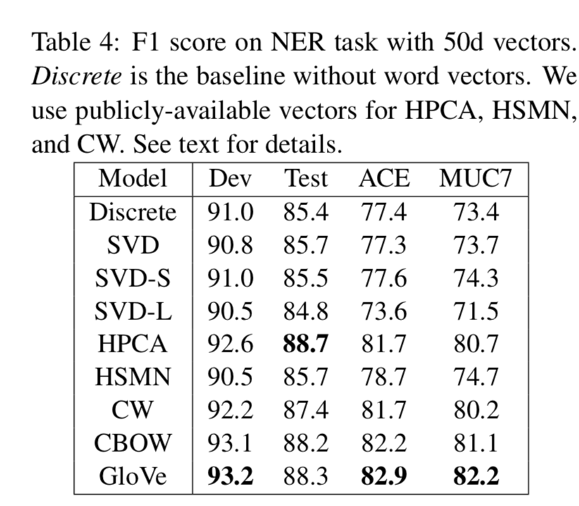
实验结果

Slide 24
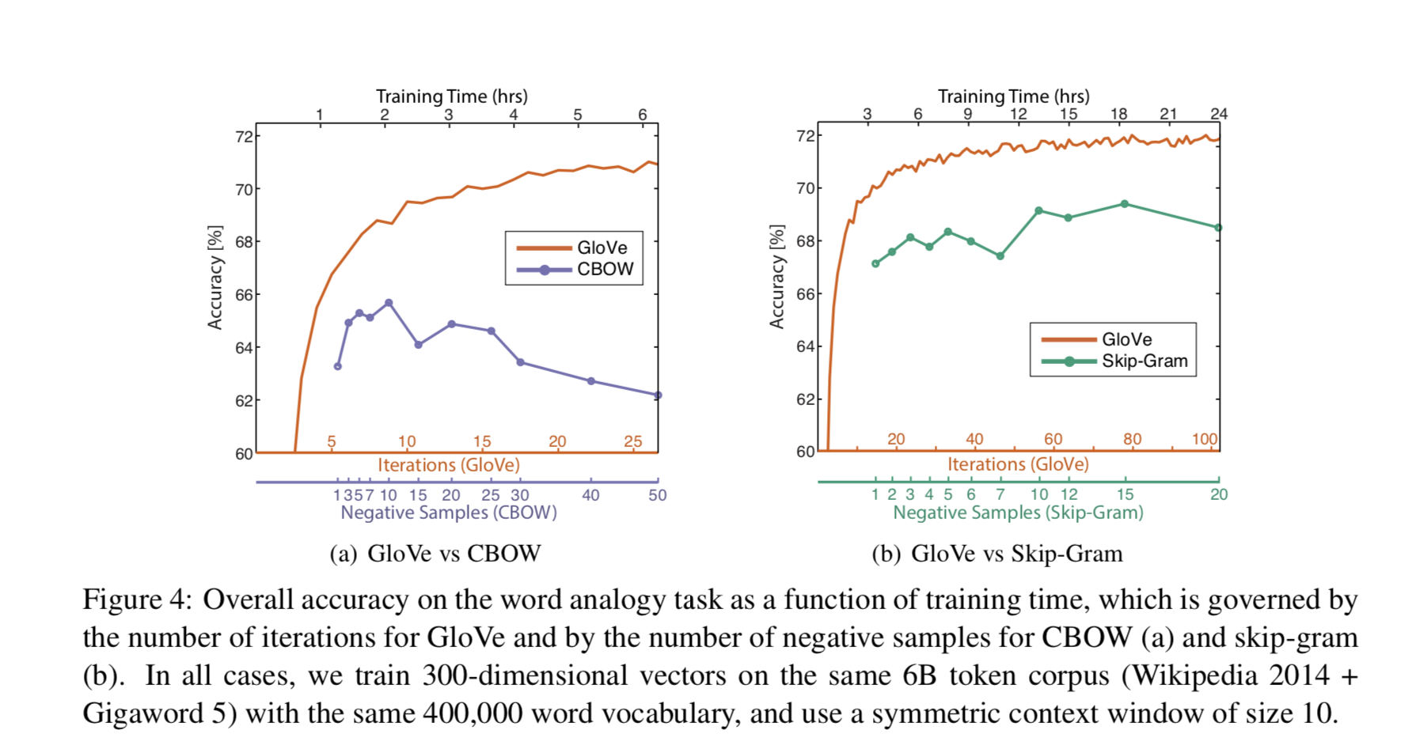
Glove vs Word2vec

Slide 25
Glove vs Word2vec
word2vec是局部语料库训练的，其特征提取是基于滑窗的；而glove的滑窗是为了构建co-occurance matrix，是基于全局语料的，可见glove需要事先统计共现概率；因此，word2vec可以进行在线学习，glove则需要统计固定语料信息。
word2vec是无监督学习，同样由于不需要人工标注；glove通常被认为是无监督学习，但实际上glove还是有label的，即共现次数
word2vec损失函数实质上是带权重的交叉熵，权重固定；glove的损失函数是最小平方损失函数，权重可以做映射变换。

Slide 26
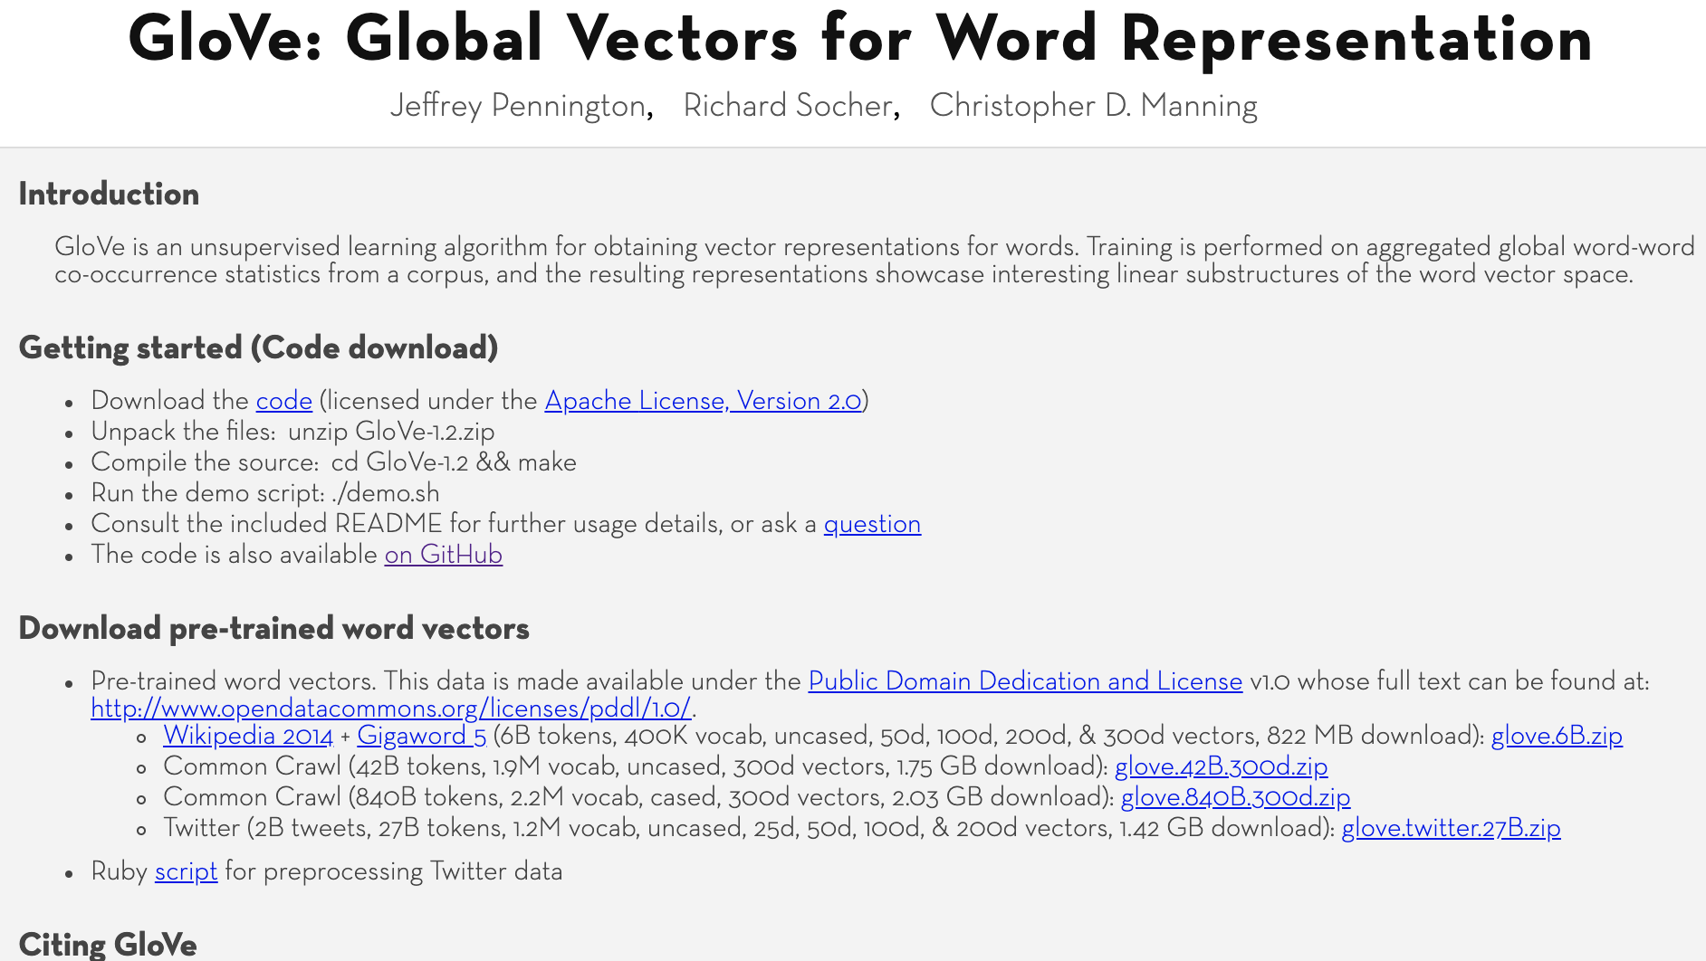
Glove 实现

Slide 27
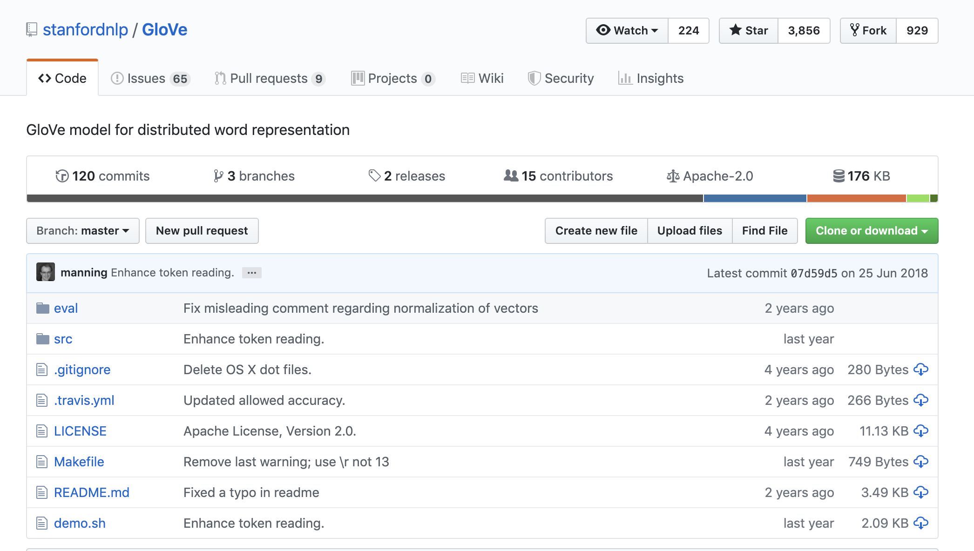
Glove 实现
https://github.com/stanfordnlp/GloVe

Slide 28
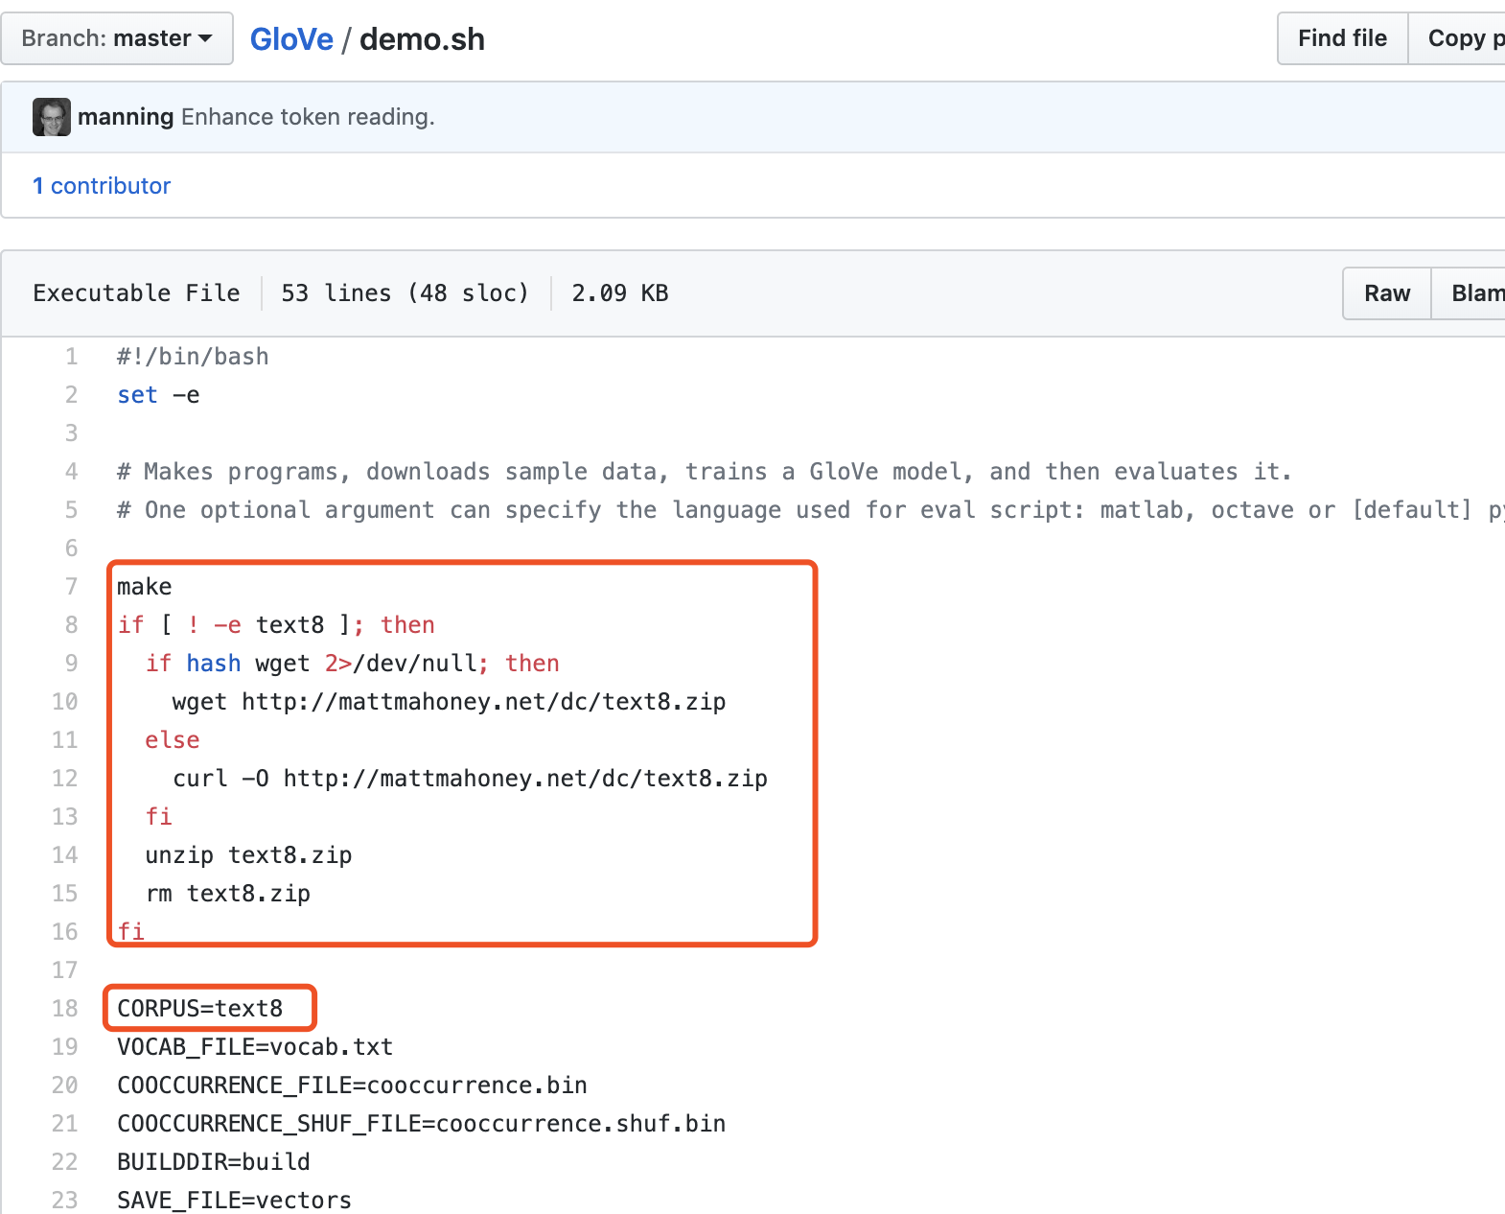
Glove 实现
训练中文glove词向量
默认下载text8语料，需要注释掉
https://github.com/stanfordnlp/GloVe/blob/master/demo.sh
将CORPUS参数改为：corpus=corpus.txt

